Slide 1
Rekursion
I P5.JavaScript og Python

Slide 2
Kort fortalt
Rekursion er en teknik, der leder til elegante løsninger til problemer, som ville være svære at programmere ved brug af løkker
Rekursive funktioner kalder sig selv.
Hvis du tænker rekursivt kan mange problemer løses rekursivt
Herover er faktultetsfunktionen. Prøv at programmere den.

Slide 3
Funktionskaldet

Slide 4
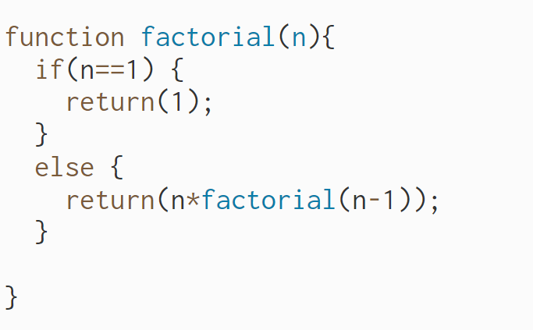
Fakultetsfunktionen i python – prøv at kalde den og forstå hvad der sker:

Slide 5
Øvelser
Skriv en matematisk definition for at beregne 2^n for positiv n
Skriv en matematisk definition for at beregne x^n for reelt tal n
Skriv en matematisk definition for at bergene 1+2+3+....+n for positiv n
Skriv endelig nogle rekursive funktioner, der løser opgaverne ovenfor
Lav selv en rekursiv funktion

Slide 6
Fibonacci – Prøv at skrive den i javascript
Skriv en python/java funktion der beregner Fibonnaci

Slide 7
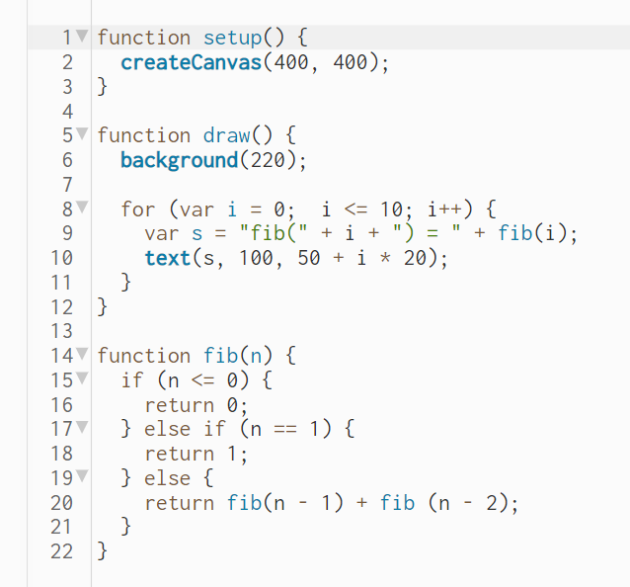

Slide 9
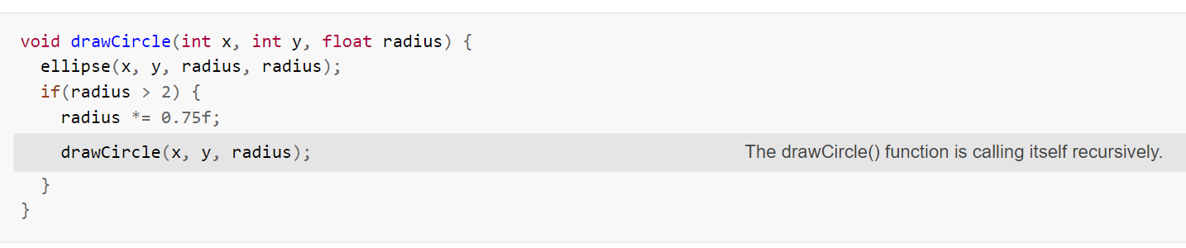
Hvad sker der i følgende kode?
Prøv gerne at skrive den selv

Slide 10
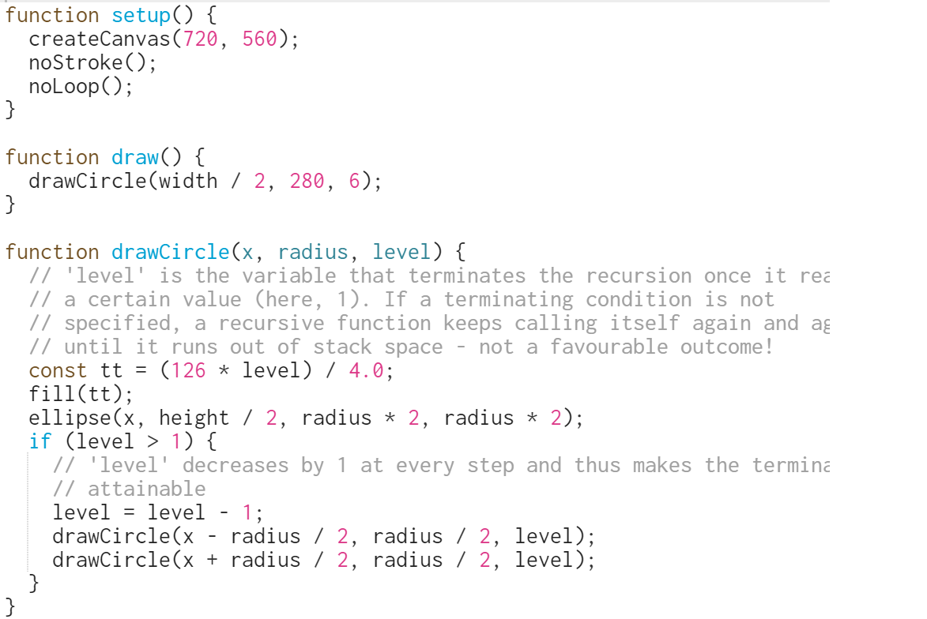
Hvad sker der mon i følgende kode? Kommenter og prøv at juster på koden!

Slide 11
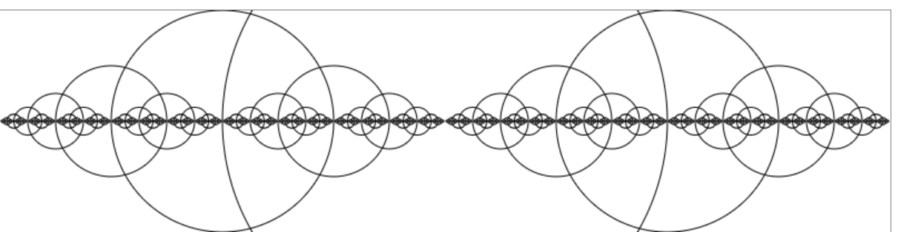
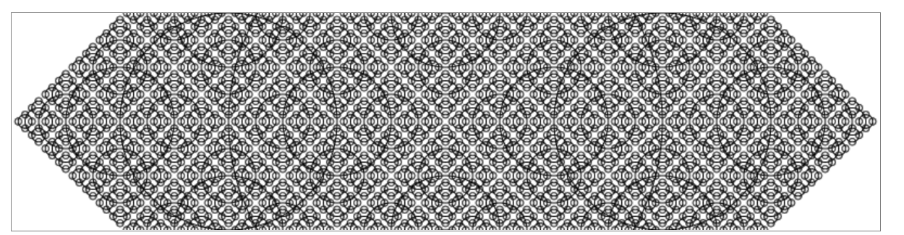
Her kommer resultatet af koden
Prøv at udvide den så I får noget ala følgende:

Slide 12
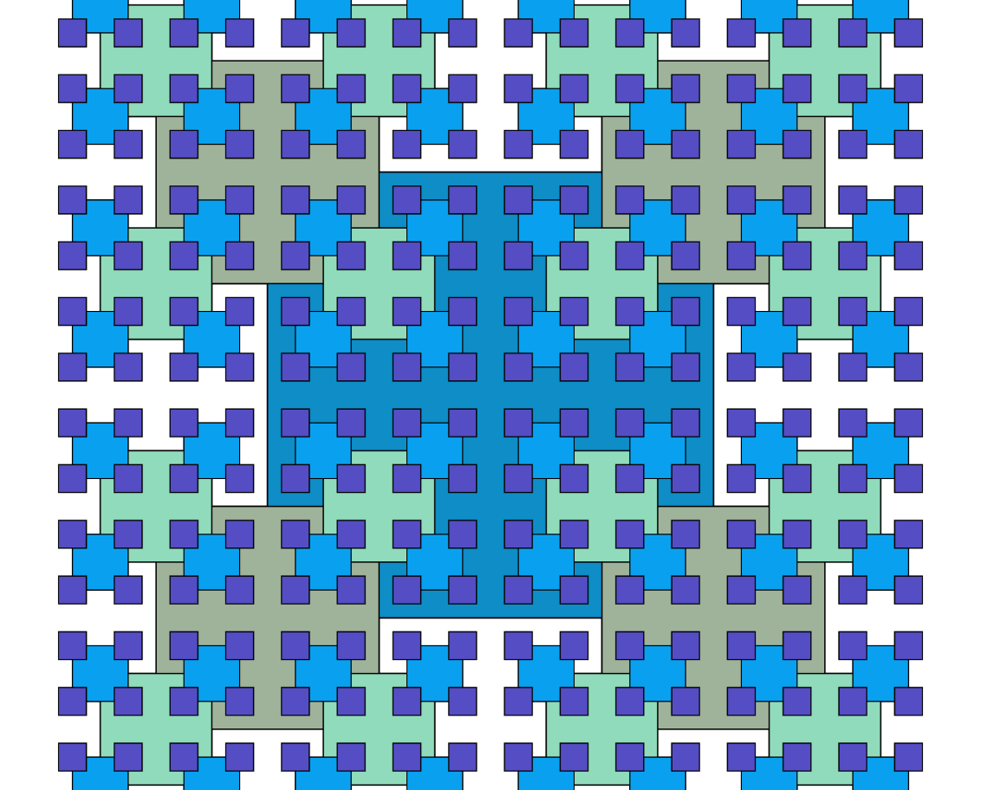
Hvad gør følgende kode og hvor I består det rekursive kald?
https://editor.p5js.org/jeyv/sketches/w8e0rS9-U

Slide 13
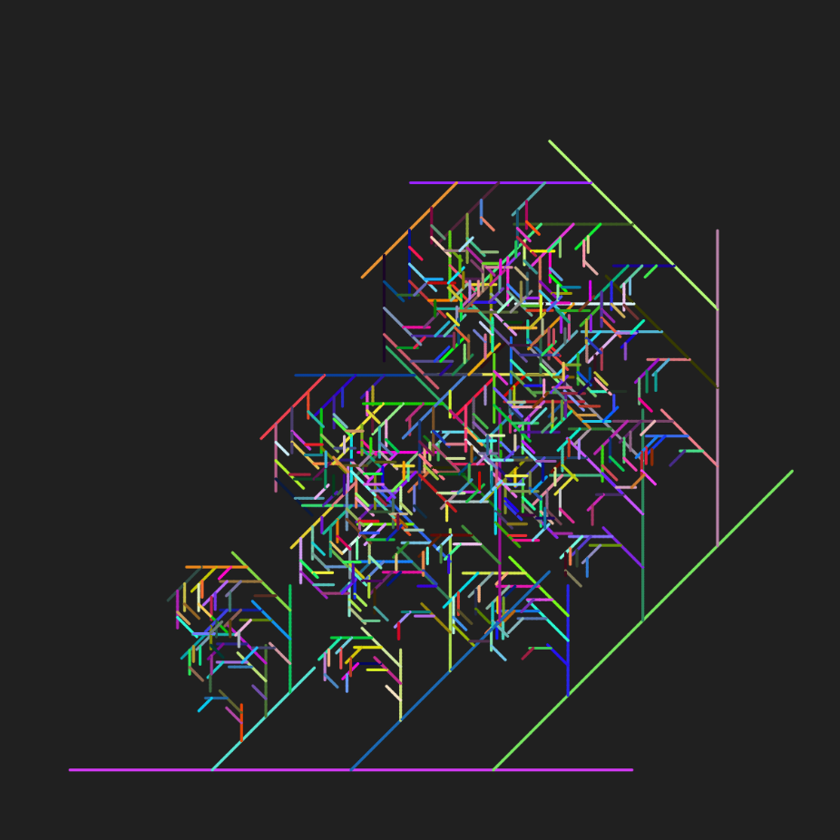
Avanceret:Hvor er det rekursive kald og hvad gør koden?
Se koden her: https://editor.p5js.org/KevinWorkman/sketches/09uOivsQN

Slide 14
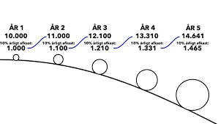
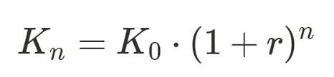
Renters rente: kapitalfremskrivning
Prøv at implementere følgende ligning som en funktion der tager tre argumenter K0, r og n:
Udvid
At man kan øge med et fast beløb hver termin
med en graf (evt punkter) og
Overvej om den kan implemeteres rekursivt

Slide 15
Generelt for rekursive funktioner
De implementeres typisk ved brug af if-else eller switch
De indeholder et basistilfælde
De indeholder et rekursivt kald
Øvelse – brug rekursion:
Skriv et program – gerne i pseudokode, der printer en besked n-gange
Skriv et program – gerne i pseudokode, der drikker en kop kaffe

Slide 16
Rekursive løsninger

Slide 17

Flere øvelser om rekursion
Skriv en rekursiv funktion, der beregner eksponenten af et tal
Skriv en rekursiv funktion, der beregner den harmoniske serie:
Skriv en rekursiv funktion der undersøger om et tal er lige eller ulige
Skriv en rekursiv funktion, der foretager binær søgning på en liste af
Skriv en rekursiv funktioner, der undersøger om et ord er et palindrome
Skriv en rekursiv funktion der returnerer et reversibelt ord
Skriv en rekursiv funktion, der finder største fælles divisor af to tal
Skriv en rekursiv funktion, der returnerer alle tænkelige permutationer af et ord (eksempel: ”abc” så er ”acb” en permutation.
Skriv et rekursivt program der tager et heltal input N og beregner en approksimation af det det gyldne snit (prøv gerne at google det gyldne snit, det forekommer mange steder i naturen:
f(N) = 1 hvis N = 0
= 1 + 1 / f(N-1) hvis N > 0
Prøv også at lave disse opgaver uden rekursion

Slide 18

Endnu flere øvelser
10. Skriv en rekursiv funktion, der beregner mindste fælles divisor
11. Skriv en rekursiv funktion, der konstruerer Pascals Trekant
12. Skriv en rekursiv funktion, der finder det største tal i en liste
13. Skriv en rekursiv funktion, der sorterer en liste af tal (Bubble sort eller mergesort)
14. Skriv en rekursiv funktion, der beregner Ackermans Funktion:
15. Skriv en rekursiv funktion, der beregner Tribonacci rækkefølgen (starter med 0,0,1)

Slide 19
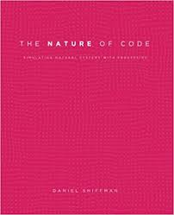
Læs Kapitel 8 i Nature of Code: https://natureofcode.com/book/chapter-8-fractals/ og forstå eksemplerne. Løs så mange af øvelserne 8.1 til 8.5 i mindre grupper

Slide 20
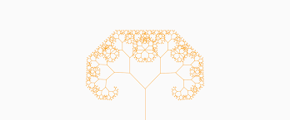
Rekursion og fraktaler
I skal udvælge og arbejde med og præsentere for resten af klassen i mindre grupper en af følgende:
1) Sjov med rekursion i p5: https://www.youtube.com/watch?v=jPsZwrV9ld0. Se videoen og prøv at modificere koden og lave jeres egen mønster ved brug af rekursion
2) IFS fraktal. Se under afsnit 5.rekursion i mat a bogen for vejledning. Målet er at I skal have visualiseret et bregne blad. I kan også læse om Feigenbaum fraktalen og prøve at lave den (se samme kapitel).
3) Fraktal træer. Se https://www.youtube.com/watch?v=0jjeOYMjmDU og prøv så at lav jeres eget fraktaltræ.
4) Se https://www.youtube.com/watch?v=YxOc8AvwQtM og prøv at justere på koden

Slide 21
Øvelse
Skriv en rekursiv funktion, der afgør om et ord s er et palindrome

Slide 22
Øvelser – brug rekursion
Skriv et program, der beregner summen af en liste af tal
def list_sum(num_List):
if len(num_List) == 1:
return num_List[0]
else:
return num_List[0] + list_sum(num_List[1:])
print(list_sum([2, 4, 5, 6, 7]))

Slide 23
Øvelser:
Skriv et rekursivt program der tager et heltal input N og beregner en approksimation af det det gyldne snit:
f(N) = 1 hvis N = 0
= 1 + 1 / f(N-1) hvis N > 0
Prøv også uden rekursion

Slide 24
Øvelser – brug rekursion
Skriv et program, der beregner summen af et tal. Eksempelvis sumDigits(345)->12 eller sumDigits(12)->3
def sumDigits(n):
if n == 0:
return 0
else:
return n % 10 + sumDigits(int(n / 10))
print(sumDigits(345))
print(sumDigits(45))

Slide 25
Øvelser – brug rekursion
Skriv et program der beregner den harmoniske serie:
def harmonic_sum(n):
if n < 2:
return 1
else:
return 1 / n + (harmonic_sum(n - 1))
print(harmonic_sum(7))
print(harmonic_sum(4))

Slide 26
Øvelser (lidt svær)
Skriv et program, der givet et input n, returnerer samtlige tænkelige permutationer heraf. Dvs. ved n=3 fås:
bca,cba,cab,acb,bac,abc
Det er også fint bare at returnere tal

Slide 27
Øvelser (lidt svær)
Skriv et program, der laver samtlige tænkelige kombinationer af en mængde bestående af n elementer:
Ved n=3:
a ab abc ac b bc b

Slide 28

Øvelser – brug rekursion
Skriv et program der beregner den geometriske række:
def harmonic_sum(n):
if n < 2:
return 1
else:
return 1 / n + (harmonic_sum(n - 1))
print(harmonic_sum(7))
print(harmonic_sum(4))

Slide 29
Øvelser – brug rekursion
Skriv et program der største fælles divisor af to tal:
def Recurgcd(a, b):
low = min(a, b)
high = max(a, b)
if low == 0:
return high
elif low == 1:
return 1
else:
return Recurgcd(low, high%low)
print(Recurgcd(12,14))

Slide 30
Øvelser:
Tjek hvis n er et fibonacci tal (hint: et positivt tal er et Fibonnaci tal hvis og kun hvis enten (5*n*n+4) eller (5*n*n-4) er kvadrattal (dvs. 4,9,16,25 etc

Slide 31
Øvelser – brug rekursion
Skriv et program der finder det første store bogstav i en tekst s:
def first(str, i):
if (str[i] == '\0'):
return 0
if (str[i].isupper()):
return str[i]
return first(str, i+1)
# Driver code
str = "geeksforGeeKS"
res = first(str,0)
if (res == 0):
print("No uppercase letter")
else:
print(res)

